Slide 1
Participación del péptido alarmina HMGB1 en el dolor inducido por estrés
Dr. Vinicio Granados Soto
Departamento de Farmacobiología
Cinvestav, Unidad Coapa

Slide 2
Estrés
El estrés es una constelación de eventos que consisten de un estímulo (estresor), que precipita una reacción en el cerebro (percepción del estrés), que a su vez activa al sistema fisiológico de lucha/huida en el cuerpo (respuesta al estrés).
El estrés es una condición sicológica caracterizada por la falta de información para predecir los eventos futuros, con una sensación de falta de control y con un sentimiento incierto de anxiedad ante una amenaza real o imaginaria.
Sents y Bains, 2014

Slide 3
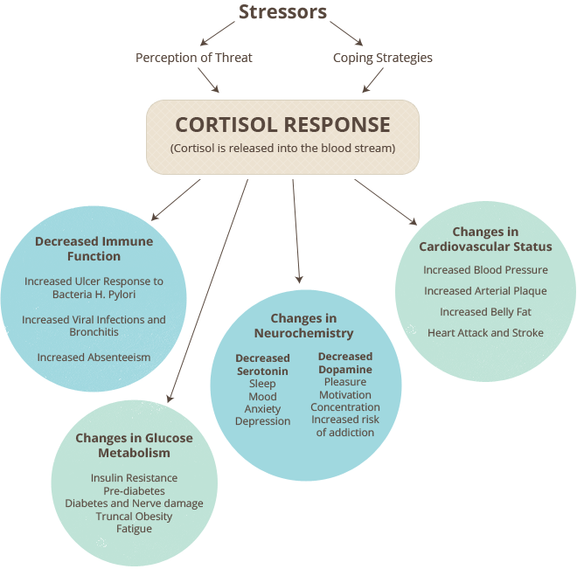
Estrés crónico y enfermedad

Slide 4
Estrés y sistema inmune
El sistema inmune genera una respuesta a estímulos immunogénicos endógenos o exógenos sólo si el estímulo induce daño celular o peligro con la consecuente liberación de señales de alarma (Matzinger, 1994).
Alarminas o DAMPs (Danger-associated molecular patterns): Se liberan durante el daño celular y activan al sistema inmune.
¿Se liberan durante el estrés crónico?
DAMPS: HSP, ácido úrico, proteínas S100, microRNA, histonas, ácido hialurónico, fibrinogeno, fibronectina, biglicano y HMGB1 (25 kDa, 216 aa).
Frank et al., 2015

Slide 5
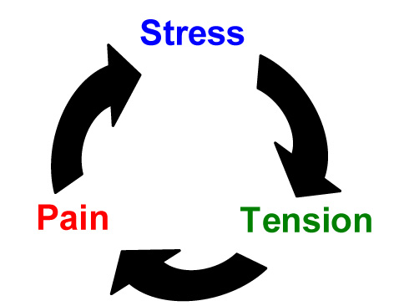
Estrés y dolor
Los pacientes con dolor crónico tienen mas prevalencia de ansiedad y depresión.
Los pacientes con ansiedad y depresión perciben de manera exagerada el dolor agudo y crónico.

Slide 6
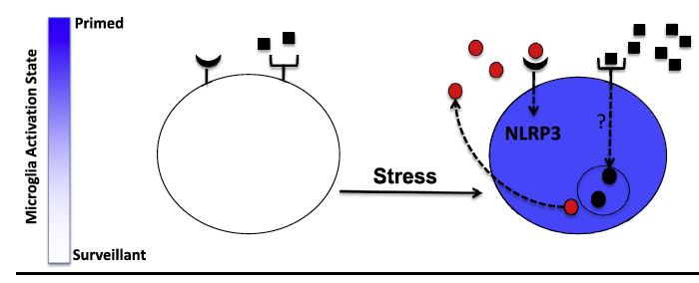
Estrés y sensibilización
HMGB1
RG
TLR4
TLR2
Bardin et al., 2009; Zhao et al., 2015; Frank et al., 2015

Slide 7
Problema
Estrés crónico
HMGB1 (TLR4)
(ME y GRD)
Alodinia e hiperalgesia

Slide 8
Inducción de estrés
Evaluación de conductas nociceptivas
Ratas Wistar hembras y machos
(180-200 g)
Determinación de corticosterona
Expresión de HMGB1 y TLR4
2 horas diarias durante 28 días
Glicirricina y Ab anti-HMGB1
LPS-RS y C-34
Inmunohistoquímica en GRD, microglía, astrocitos

Slide 9
Evaluacion de alodinia táctil e hiperalgesia térmica
Laboratorio 12, Dr. Vinicio Granados Soto

Slide 10
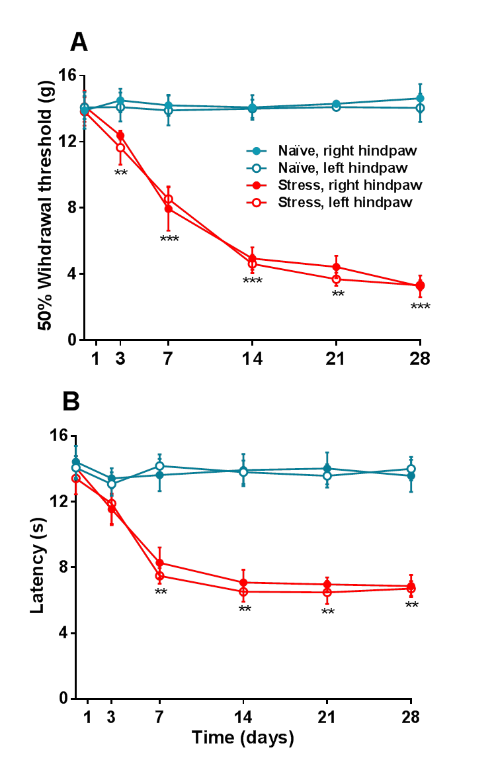
El estrés produce alodinia tactil e hiperalgesia térmica
Velazquez-Lagunas, 2017

Slide 11
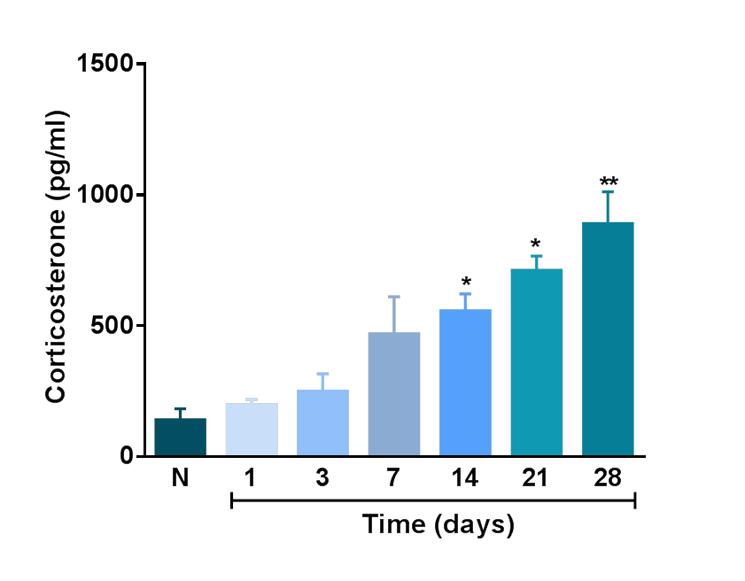
El estrés aumenta la corticosterona en sangre
n=6, *P<0.05, **P<0.01 vs N, ANOVA 1V-SNK
Velazquez-Lagunas, 2017

Slide 12
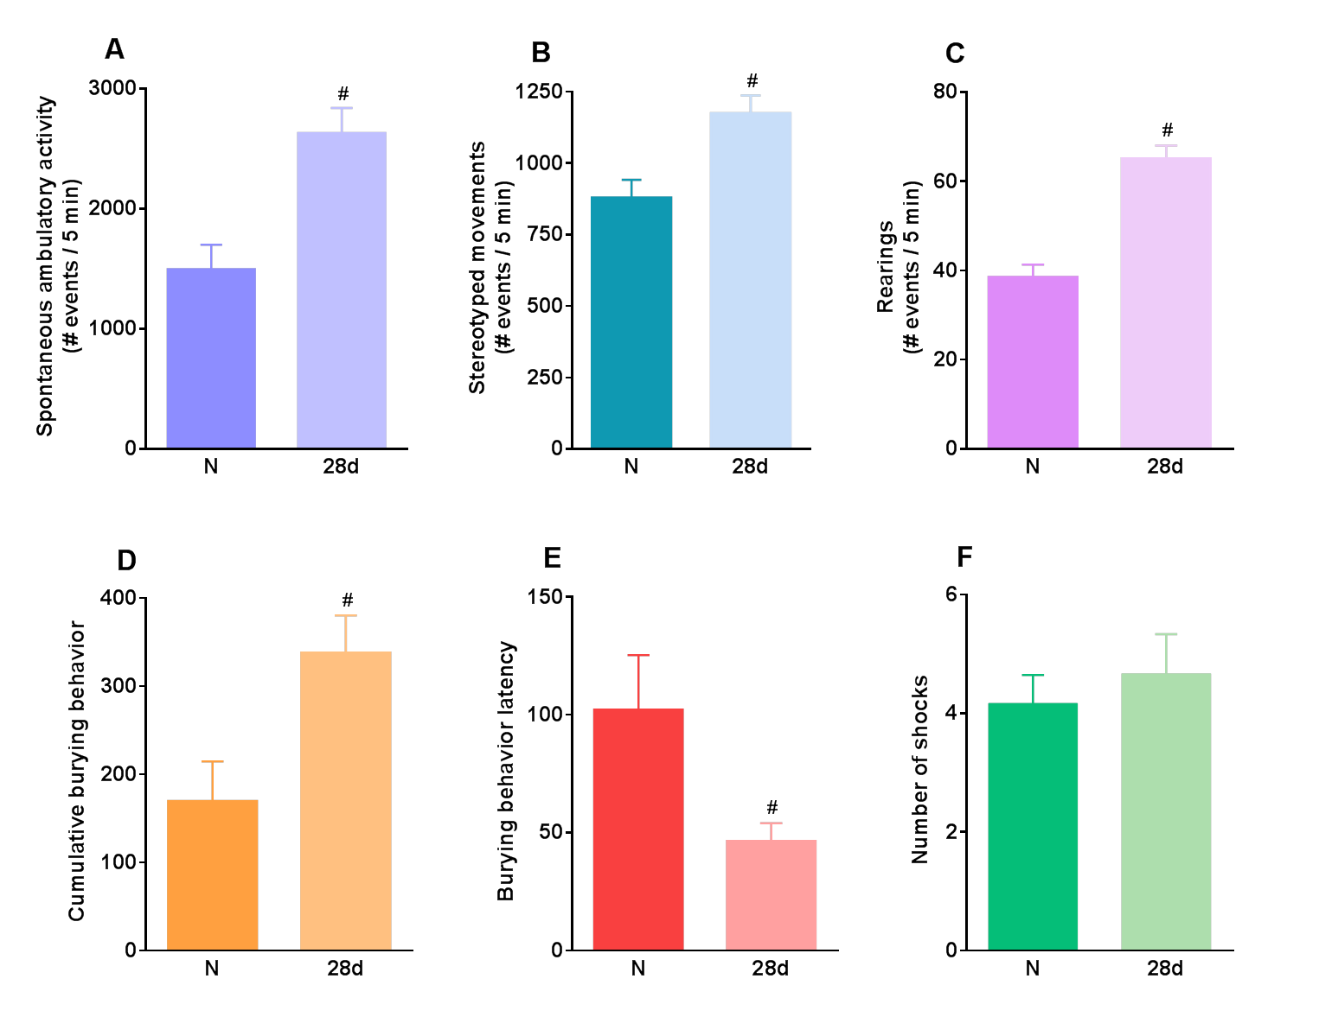
El estrés aumenta las condictas tipo ansiedad
n=6, #P<0.05 vs N, t-Student
Velazquez-Lagunas, 2017

Slide 13
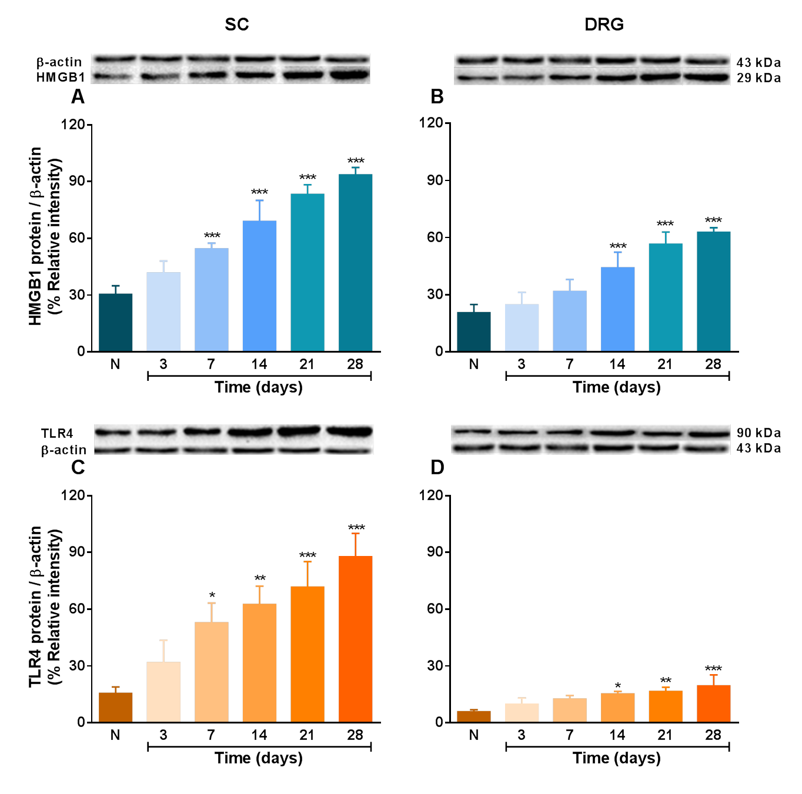
El estrés aumenta la expresión de HMGB1 y TLR4
n=3, ***P<0.001,**P< =0.01, *P<0.05 vs N, ANOVA 1V-SNK
Velazquez-Lagunas, 2017
Notes:
Cambia tu recuerdo de arriba, en las dos previas describiste algún resultado, en esta no veo algo semejaste.

Slide 14
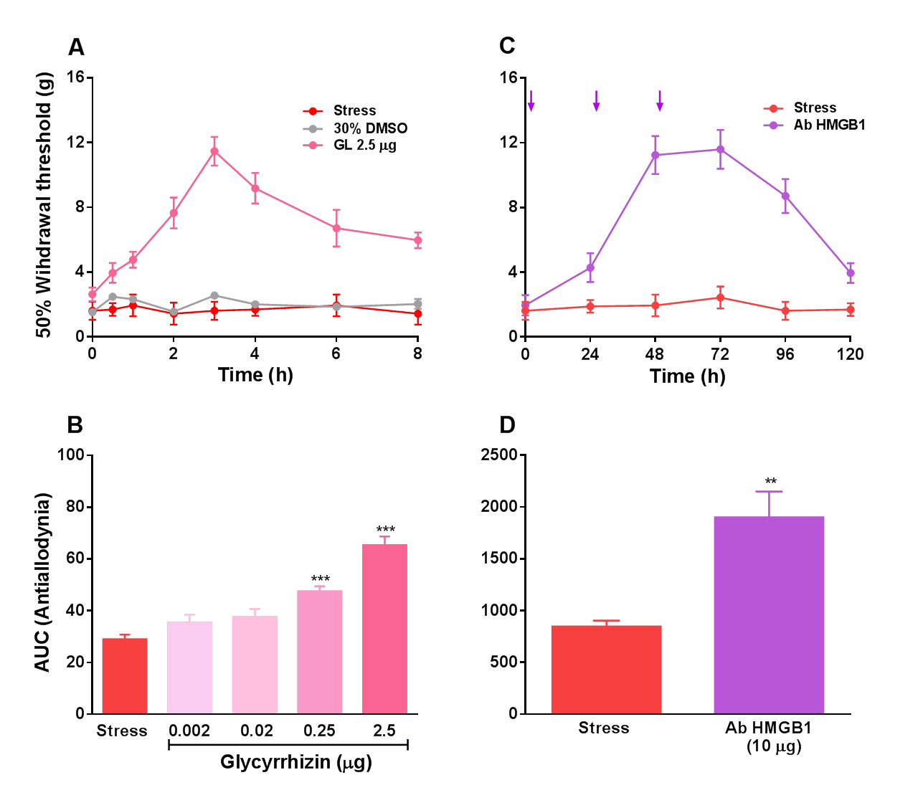
La glicirricina y anti-HMGB1 reducen la alodinia inducida
por estrés
n=6, ***P<0.001, **P<0.01 vs Stress, ANOVA 1V-SNK
Velazquez-Lagunas, 2017

Slide 15
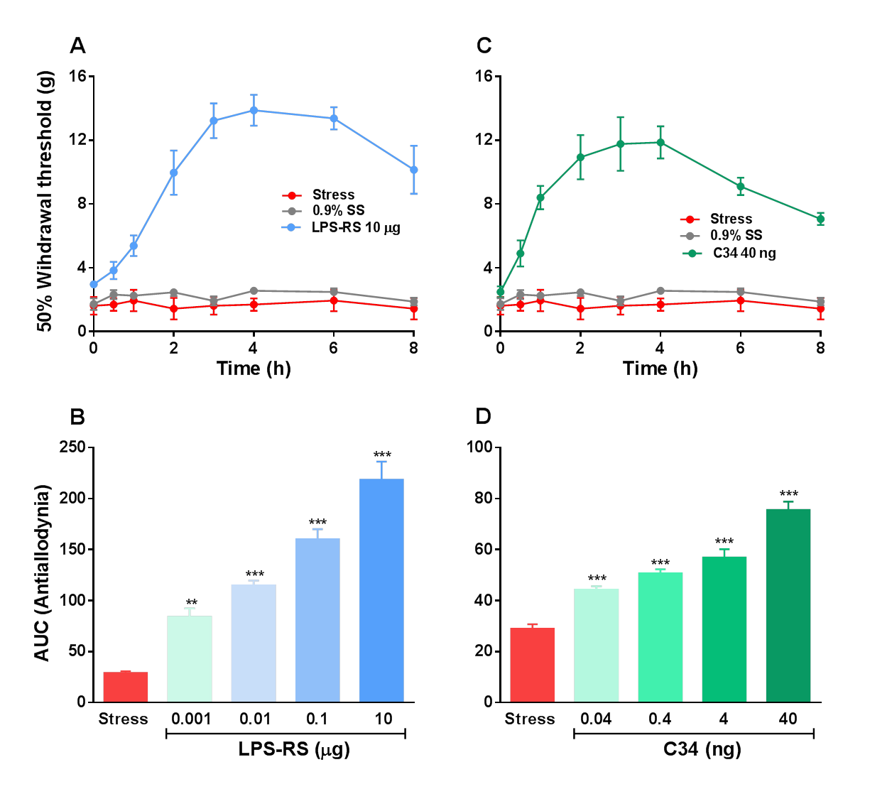
El LPS-RS y C34 reduce la alodinia inducida por estrés
n=6, ***P<0.001 vs Stress, ANOVA 2V-SNK
Velazquez-Lagunas, 2017

Slide 16
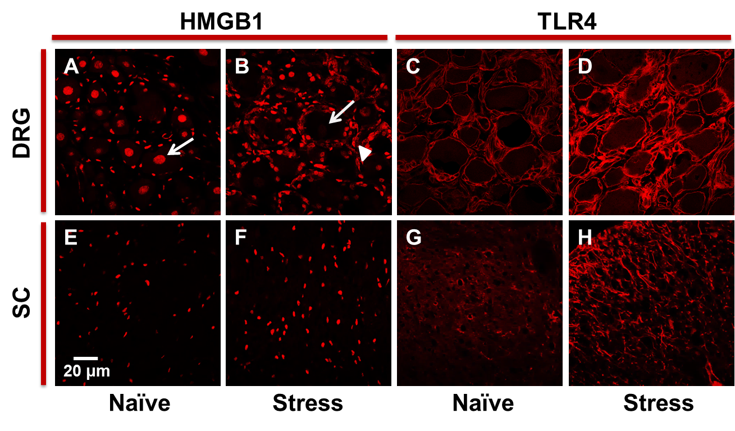
HMG1 y TLR4 están presentes en GRD y ME
Velazquez-Lagunas, 2017

Slide 17
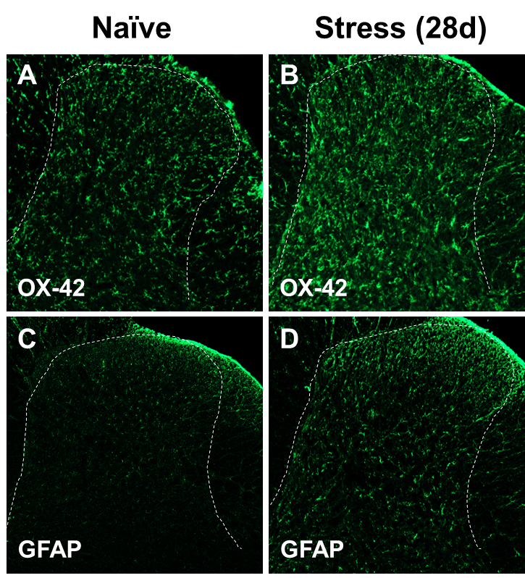
El estrés aumenta la expresión de OX-42 y GFAP
Velazquez-Lagunas, 2017

Slide 18
Conclusiones
El estrés crónico produce alodinia táctil/hiperalgesia térmica, aumenta la corticosterona sérica y las conductas tipo ansiedad.
El estrés crónico aumenta la expresión de HMGB1 y TLR4 en medula espinal, células satelitales gliales y GRD.
El bloqueo de las acciones de HMGB1 y TLR4 reduce la alodinia táctil.
HMGB1 y TLR4 están presentes en medula espinal, células satelitales gliales y GRD.
HMGB1 activa TLR4 para producir alodinia táctil en ratas con estrés crónico.

Slide 19
Agradecimientos
Isabel Velazquez Lagunas
(Estudiante de Maestría)
Conacyt, Proyecto CB-2012/179294

